Slide 1
L'informatique au CERN : Innovations et Contributions Globales
Ana Boškovski 2022/0166

Slide 2
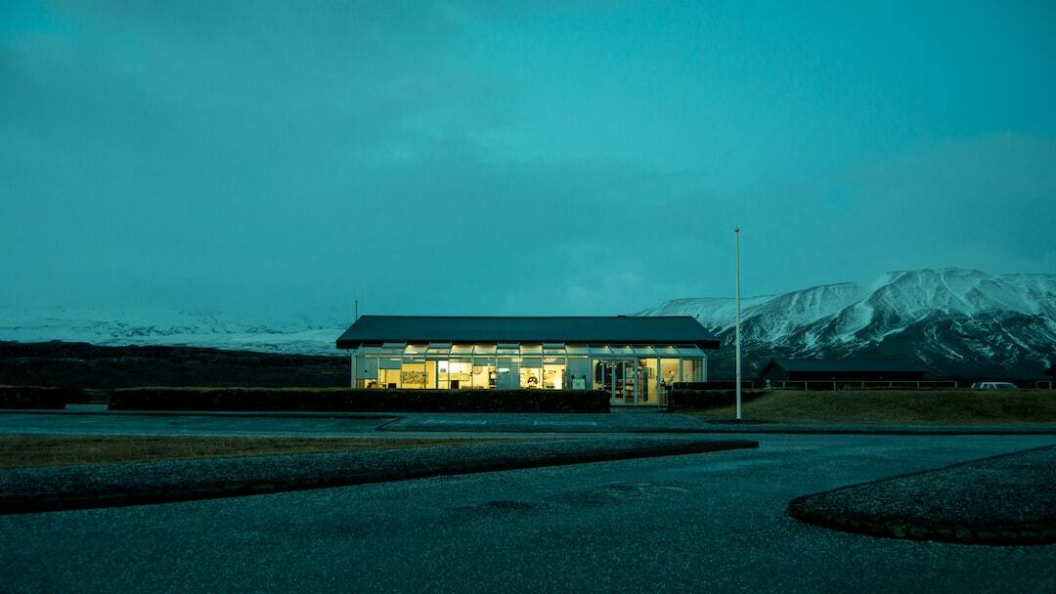
Introduction au CERN
Le CERN, situé à Genève, est l'un des principaux centres mondiaux de recherche en physique des particules.
Objectif principal: Comprendre la structure fondamentale de l'univers en utilisant des accélérateurs de particules.
Collaborations internationales: Regroupe des scientifiques du monde entier pour des recherches collaboratives.

Slide 3
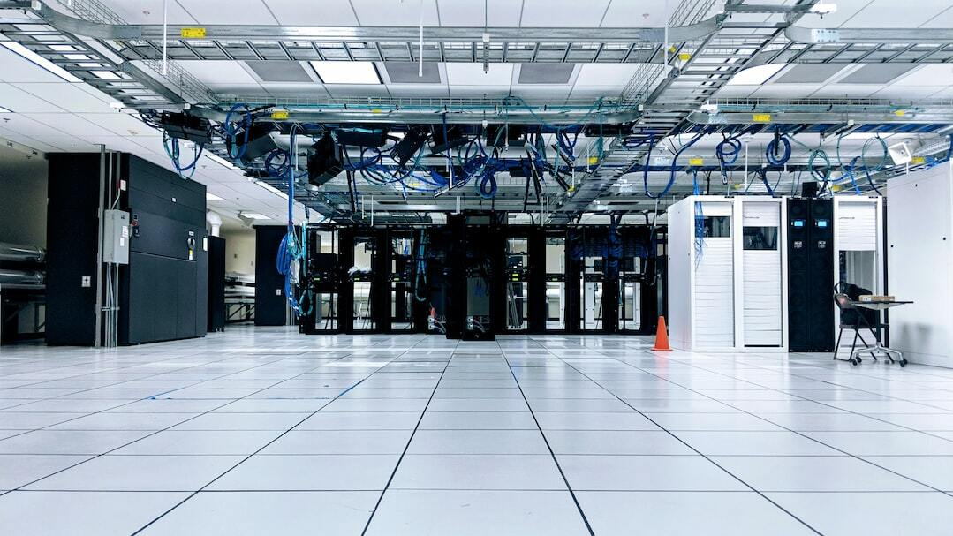
Vue d'ensemble de l'infrastructure informatique du CERN
Puissance de calcul: Le CERN dispose d'une infrastructure informatique avancée pour traiter les énormes volumes de données générés par les expériences.
Centre de calcul: Un centre névralgique qui centralise le traitement et le stockage des données scientifiques.
Réseau global: Relie des centres de recherche à travers le monde, facilitant la collaboration et le partage de données.

Slide 4
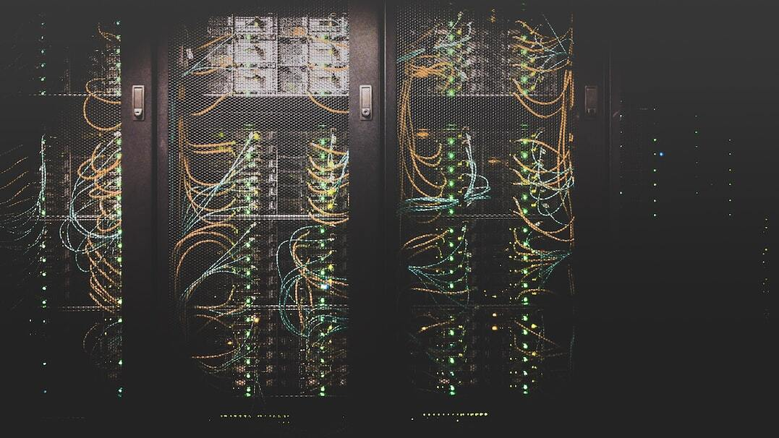
Le Centre de calcul du CERN
Infrastructure: Le centre de calcul du CERN est équipé de milliers de serveurs pour gérer et stocker des données massives.
Capacités: Il traite des pétaoctets de données annuellement, soutenant les expériences scientifiques cruciales.
Sécurité et efficacité: Assure la sécurité et l'efficacité des opérations de calcul et de stockage de données.

Slide 5
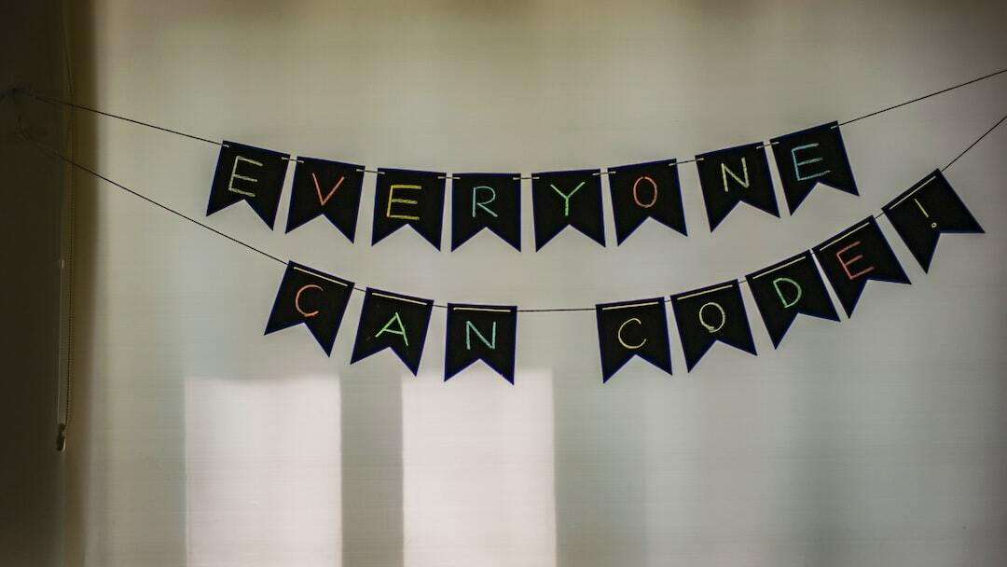
Les logiciels libres et science ouverte au CERN
Le CERN prône l'utilisation des logiciels libres pour promouvoir la collaboration et l'innovation.
Initiatives: Projets comme le CERN Linux contribuent à la communauté scientifique mondiale.
Accès ouvert: Favorise le partage ouvert des données et des résultats de recherche pour un progrès scientifique accéléré.
Innovation: Favorise l'innovation en offrant des outils et des plateformes accessibles à tous.

Slide 6
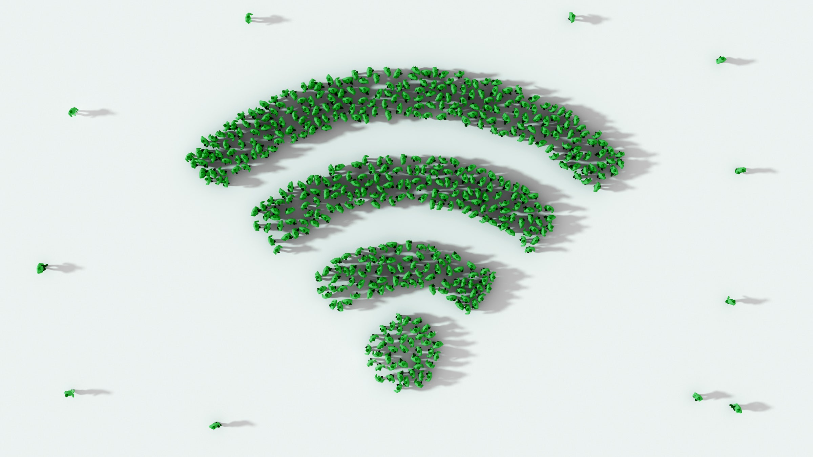
Les principes de la neutralité du net au CERN
Le CERN soutient fermement la neutralité de l'internet pour garantir un accès égal à l'information.
Principes: Liberté d'accès, absence de discrimination dans le traitement des données.
Impact: Garantit une collaboration scientifique ouverte et équitable à l’échelle mondiale.

Slide 7
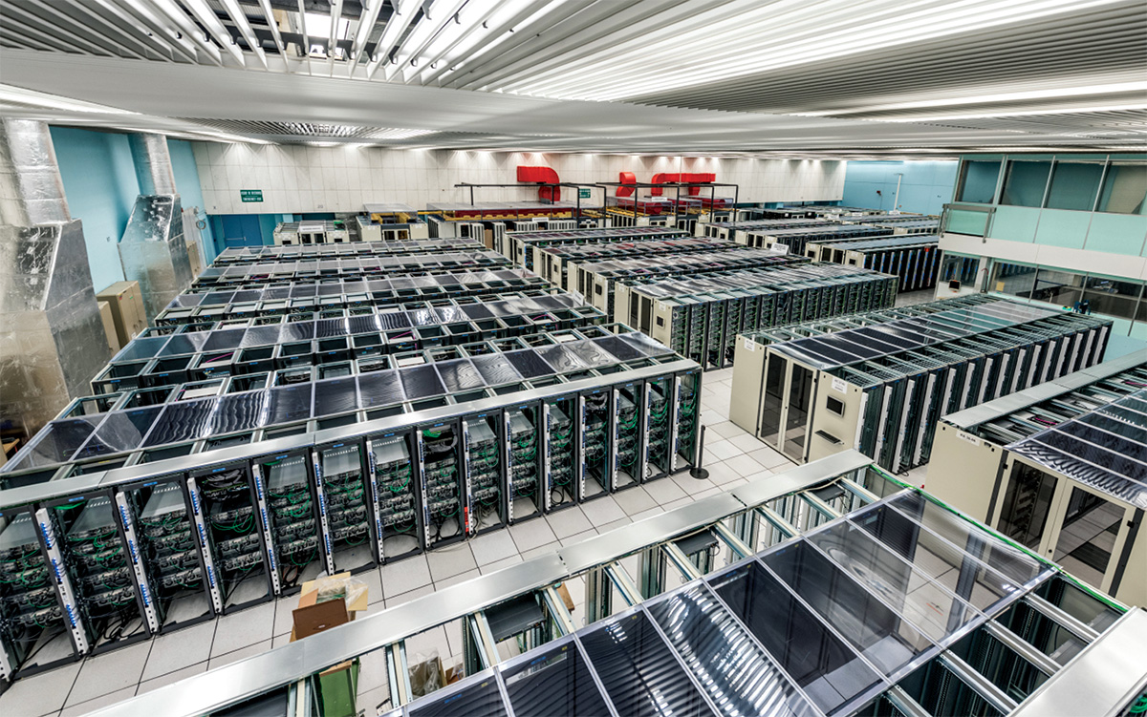
La Grille de calcul mondiale pour le LHC (WLCG)
Infrastructure globale: Un réseau distribué de centres de calcul collaborant à l'échelle mondiale. La WLCG joue un rôle crucial dans la gestion et l'analyse des données du LHC.
Collaboration mondiale: Relie des centres de calcul du monde entier pour un traitement efficace des données.
Optimisation: Améliore constamment les processus pour maximiser l'efficacité du traitement des données.

Slide 8
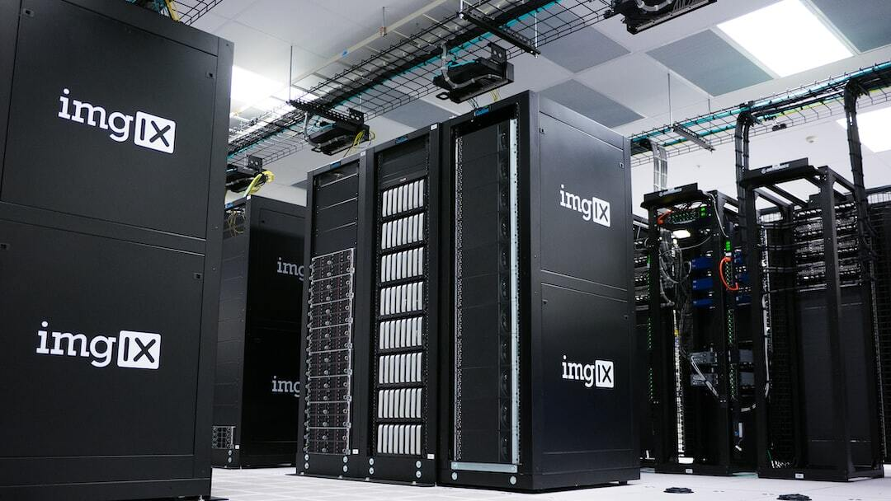
Les solutions de stockage des données au CERN
Technologies de stockage: Le CERN Utilise des systèmes avancés pour le stockage des pétaoctets de données générées par les expériences.
Redondance et sécurité: Assure la redondance et la sécurité des données pour éviter les pertes.
Innovation continue: Développe constamment de nouvelles méthodes pour améliorer le stockage et l'accès aux données.
Technologies émergentes: Adoption de nouvelles technologies comme le stockage en nuage et les systèmes de fichiers distribués.

Slide 9
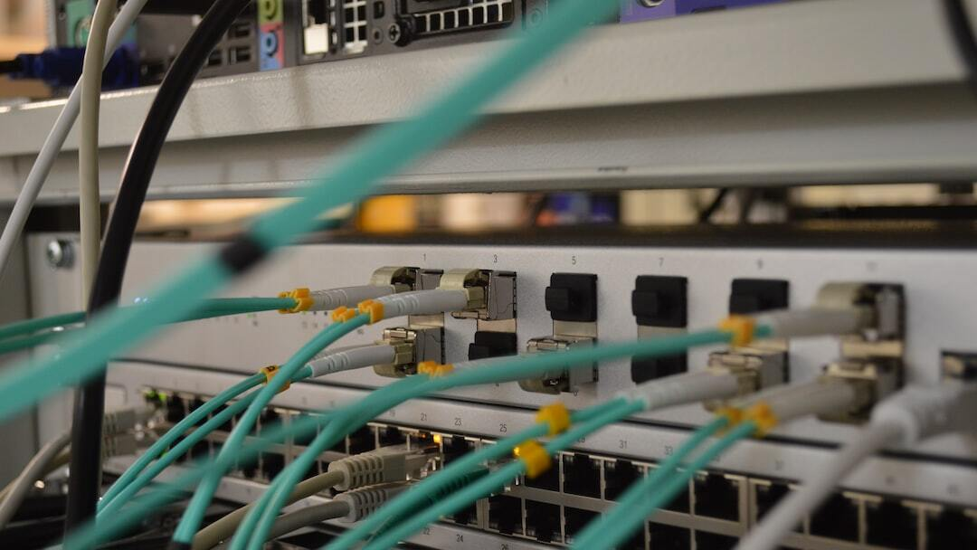
La neutralité du net : défis et solutions
Défis: Les défis incluent la gestion du trafic, la sécurité des données et l'accès équitable à l'information.
Solutions proposées par le CERN: Implémentation de politiques strictes, utilisation de technologies avancées et promotion de la transparence.
Le CERN s'engage à soutenir la neutralité du net pour garantir une collaboration scientifique mondiale ouverte.

Slide 10
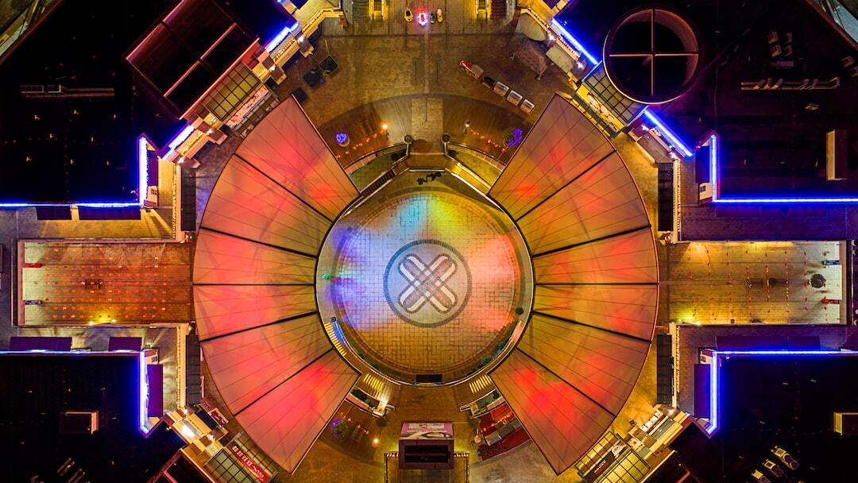
Les contributions à la communauté scientifique mondiale
Partage des connaissances: Le CERN partage ses découvertes et technologies avec la communauté scientifique mondiale.
Projets collaboratifs : Le CERN encourage activement les chercheurs à s'engager dans des projets de collaboration internationaux, faisant ainsi progresser la recherche scientifique grâce à des partenariats tels que CERN openlab.
Éducation et formation: Offre des programmes éducatifs et des opportunités de formation pour les scientifiques et ingénieurs du monde entier.

Slide 11
Vocabulaire
Le réseau sans fil - bežična mreža
L'infrastructure – infrastruktura
La collaboration - saradnja
Le stockage – skladište
La sécurité – bezbednost
La performance – performance
La recherche – istraživanje
La particule – čestica
L’ accélérateur - akcelerator
Accéléré - ubrzati
L'efficacité – efikasnost
Le progrès – napredak
Le programme éducatif – obrazovni program
Le défi – izazov
Le partenariat – partnerstvo
Le centre névralgique – nervni centar
Le logiciel – softver
Les données – podaci
Le réseau – mreža
Le serveur – server
L'algorithme – algoritam
La base de données - baza podataka
La cybersécurité – digitalna bezbednost
L'interface utilisateur - korisnički interfejs
La programmation – programiranje
Gérer – upravljati
La communauté – zajednica
L'innovation – inovacija
La formation – obuka
Les ingénieurs – inženjeri
Générér - generisati

